Slide 1
실험 정리 2

Slide 2
실험정리 2의 의미
실험정리 2는 단품조합이 학습에 지대한 영향을 미친다는 사실로부터 출발함
주요 모델 재원:
셀 개수: 400
대면적: 400
차중: 1900
배터리: OC_SIM_DB_Bat_pb_91_150

Slide 3
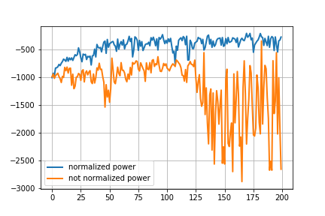
Feature Scaling의 중요성
Feature 사이의 값의 큰 차이는 학습의 불안정성을 가져옴
State: [power_out, SOC – 0.6, j_min, j_max]
Power_out: ~ ${10}^{5}$
SOC – 0.6: ~ ${10}^{−1}$
j_min, j_max: ~ ${10}^{−1}$
Power의 평균이 0이고 표준편차가 1이 되도록 normalization을 진행하면 학습의 안정도가 매우 커짐

Slide 4
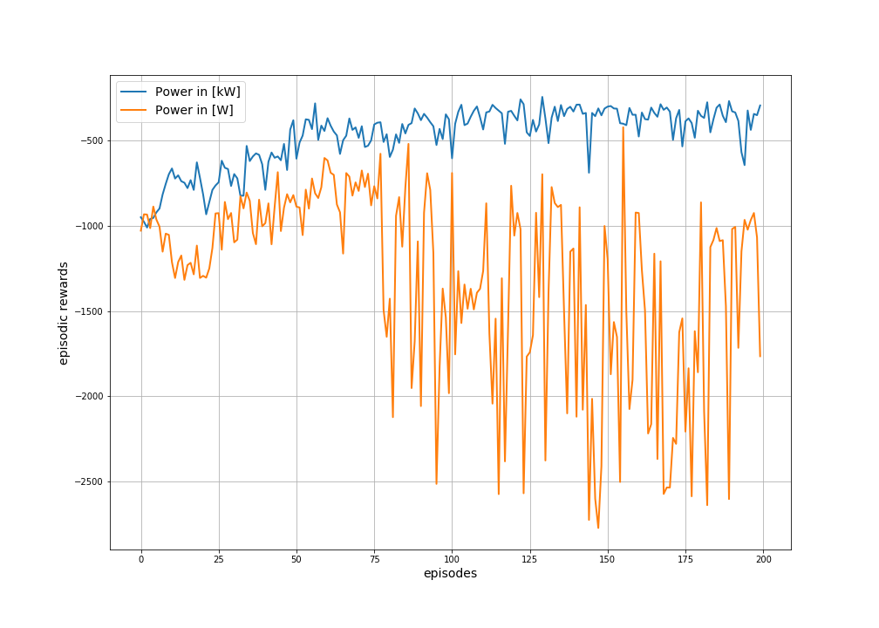
Feature Scaling의 중요성 2
Feature 사이의 값의 큰 차이는 학습의 불안정성을 가져옴
State: [power_out, SOC – 0.6, j_min, j_max]
State: [power_out, SOC – 0.6, j_min, j_max]
Power_out [W]: ~ ${10}^{5}$
SOC – 0.6: ~ ${10}^{−1}$
j_min, j_max: ~ ${10}^{−1}$
Power_out [kW]: ~ ${10}^{2}$
SOC – 0.6: ~ ${10}^{−1}$
j_min, j_max: ~ ${10}^{−1}$
이후에 normalization의 중요성 강조함

Slide 5
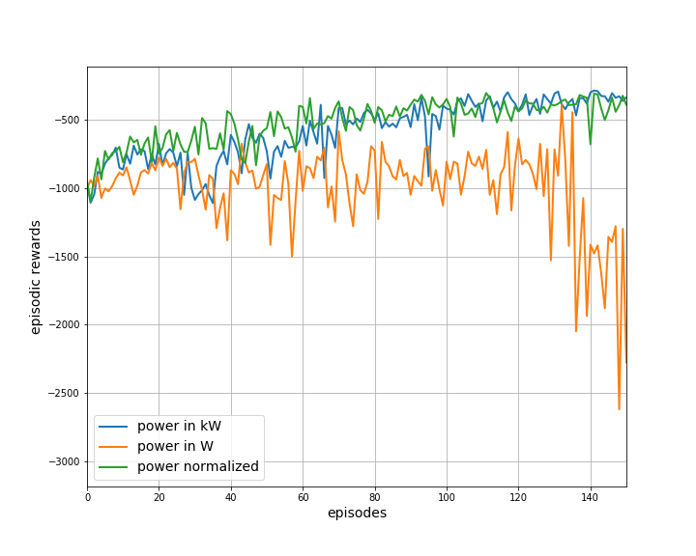
DDQN 3_ver2 – 결과
다양한 State에 대한 실험을 진행함
Env1 State:
State: [power_out/1000, SOC, j_min, j_max]
Env2 State:
State: [power_out, SOC, j_min, j_max]
Env3 State:
State: [power_out_norm, sp, SOC, j_min, j_max]
Normalization을 적용할 경우, 학습이 불안정해짐 …
원인을 파악할 필요가 있음 (reference model은 안정적임)
Normalization이 필수적인 요소임으로 결론을 내자
DDQN은 normalization이 큰 효과를 보기 힘든 거 같음

Slide 6
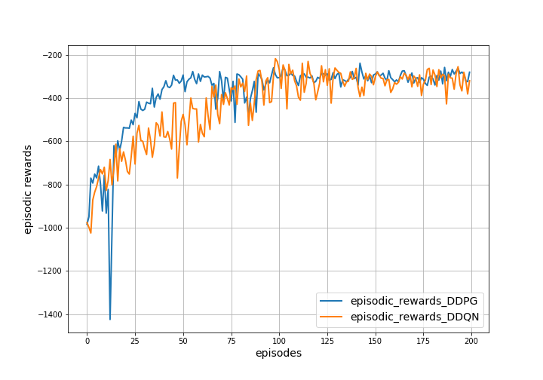
DDQN과 DDPG의 비교2
DDQN과 DDPG 알고리즘의 학습 과정을 비교함
DDPG가 DDQN 모델에 비해 학습속도가 빠르고 안정적으로 학습이 이루어짐을 볼 수 있음

Slide 7
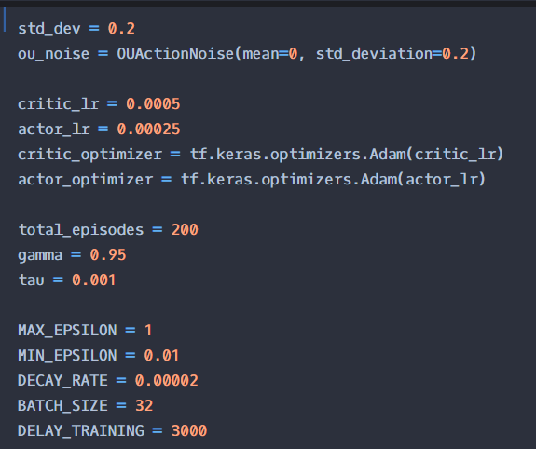
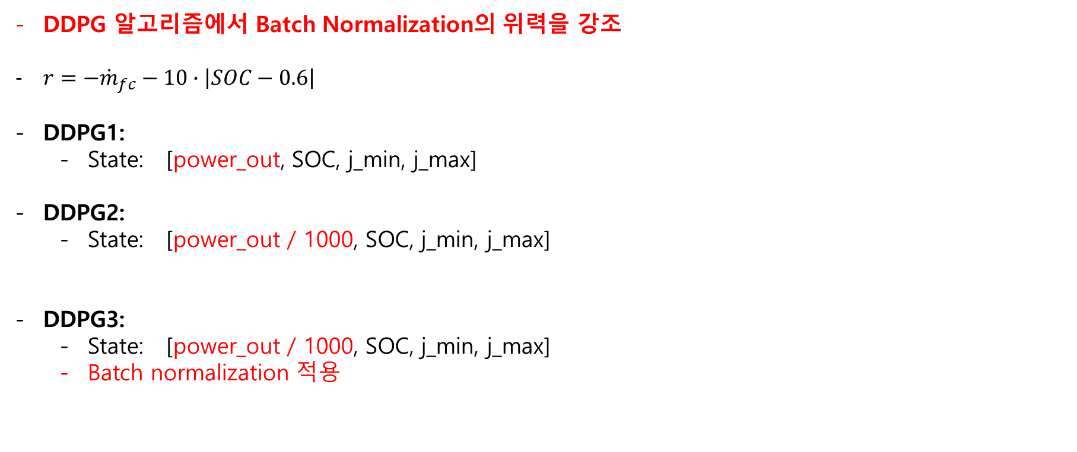
DDPG_batchNormalization_comparison
DDPG 알고리즘에서 Batch Normalization의 위력을 강조
$r=\dot{{−m}_{fc}}−10∙\left|SOC−0.6\right|$
DDPG1:
State: [power_out, SOC, j_min, j_max]
DDPG2:
State: [power_out / 1000, SOC, j_min, j_max]
DDPG3:
State: [power_out / 1000, SOC, j_min, j_max]
Batch normalization 적용
연산량 부족으로
확인 불가

Slide 8
간극

Slide 9
Feature Scaling의 중요성
Feature 사이의 값의 큰 차이는 학습의 불안정성을 가져옴
State: [power_out, SOC – 0.6, j_min, j_max]
Power_out: ~ ${10}^{5}$
SOC – 0.6: ~ ${10}^{−1}$
j_min, j_max: ~ ${10}^{−1}$
Power의 평균이 0이고 표준편차가 1이 되도록 normalization을 진행하면 학습의 안정도가 매우 커짐

Slide 10
Feature Scaling의 중요성 2
Feature 사이의 값의 큰 차이는 학습의 불안정성을 가져옴
State: [power_out, SOC – 0.6, j_min, j_max]
State: [power_out, SOC – 0.6, j_min, j_max]
Power_out [W]: ~ ${10}^{5}$
SOC – 0.6: ~ ${10}^{−1}$
j_min, j_max: ~ ${10}^{−1}$
Power_out [kW]: ~ ${10}^{2}$
SOC – 0.6: ~ ${10}^{−1}$
j_min, j_max: ~ ${10}^{−1}$
이후에 normalization의 중요성 강조함

Slide 11
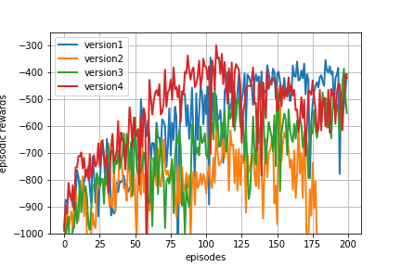
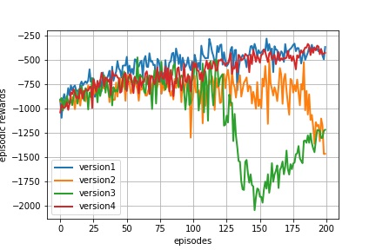
DDQN 3 – 결과
다양한 State에 대한 실험을 진행함
Env1 State:
State: [power_out/1000, SOC, j_min, j_max]
Env2 State:
State: [tq, sp, SOC, j_min, j_max]
Env3 State:
State: [acc, sp, SOC, j_min, j_max]
Env4 State:
State: [acc, sp, SOC – 0.6, j_min, j_max]
Tq, sp를 사용하는 것 아니면 모두 유효할 것으로 보임.
SOC는 SOC 절대값을 사용하는 것 보단 SOC-0.6을 사용하는 것이 좋은 듯 …

Slide 12
DDQN 3_ver2 – 결과
다양한 State에 대한 실험을 진행함
Env1 State:
State: [power_out/1000, SOC, j_min, j_max]
Env2 State:
State: [power_out, SOC, j_min, j_max]
Env3 State:
State: [power_out_norm, sp, SOC, j_min, j_max]
Normalization을 적용할 경우, 학습이 불안정해짐 …
원인을 파악할 필요가 있음 (reference model은 안정적임)
Normalization이 필수적인 요소임으로 결론을 내자
DDQN은 normalization이 큰 효과를 보기 힘든 거 같음

Slide 13
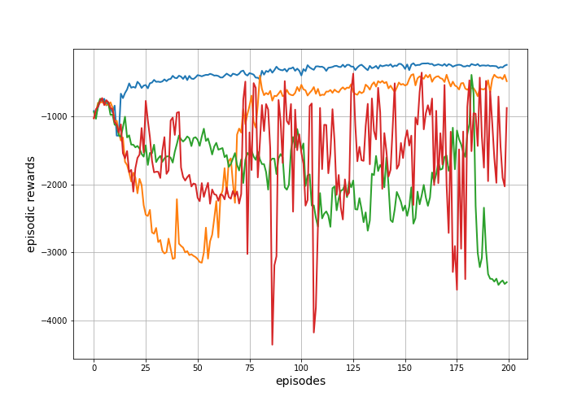
DDPG의 State의 중요성
State에 따라 학습의 안정성은 큰 차이를 보임
Normalization은 running normalization임
파란색 선: [ power_out_norm, SOC – 0.6, j_min, j_max ]
주황색 선: [ power_out SOC – 0.6, j_min, j_max ]_norm
빨간색 선: [ acc_norm, spd_norm, SOC – 0.6, j_min, j_max]
초록색 선: [ acc, spd, SOC – 0.6, j_min, j_max]_norm

Slide 14
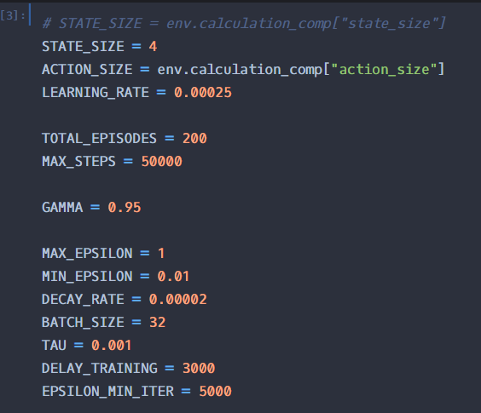
DDQN과 DDPG의 비교
DDQN과 DDPG 알고리즘의 학습 과정을 비교함
DDQN State:
State: [norm(power_out), SOC, j_min, j_max]
Replay memory에서 running mean과 std를 통한 정규화 진행
DDPG State:
State: [norm(power_out), SOC, j_min, j_max]
Replay memory에서 running mean과 std를 통한 정규화 진행
DDPG의 우수성을 강조함

Slide 15
DDQN과 DDPG의 비교2
DDQN과 DDPG 알고리즘의 학습 과정을 비교함
DDPG가 DDQN 모델에 비해 학습속도가 빠르고 안정적으로 학습이 이루어짐을 볼 수 있음

Slide 16
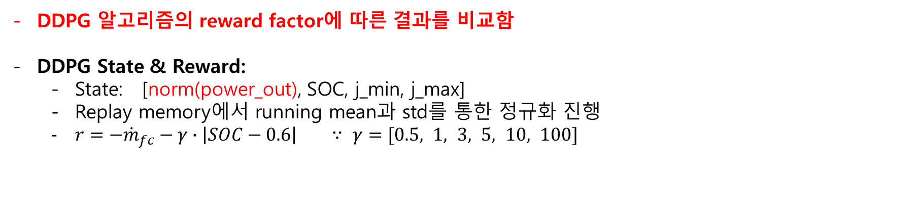
DDPG_rewardFactor_comparison
DDPG 알고리즘의 reward factor에 따른 결과를 비교함
DDPG State & Reward:
State: [norm(power_out), SOC, j_min, j_max]
Replay memory에서 running mean과 std를 통한 정규화 진행
$r=\dot{{−m}_{fc}}−γ∙\left|SOC−0.6\right| ∵ γ=[0.5, 1, 3, 5, 10, 100]$

Slide 17
DDPG_rewardFactor_comparison_ver2
DDPG 알고리즘의 reward factor에 따른 결과를 비교함
DDPG State & Reward:
State: [norm(power_out), SOC, j_min, j_max]
Replay memory에서 running mean과 std를 통한 정규화 진행
$r=\dot{{−m}_{fc}}−γ∙\left|SOC−0.6\right| ∵ γ=[0.5, 1, 3, 5, 10, 100]$

Slide 18
DDPG_batchNormalization_comparison
DDPG 알고리즘에서 Batch Normalization의 위력을 강조
$r=\dot{{−m}_{fc}}−10∙\left|SOC−0.6\right|$
DDPG1:
State: [power_out, SOC, j_min, j_max]
DDPG2:
State: [power_out / 1000, SOC, j_min, j_max]
DDPG3:
State: [power_out / 1000, SOC, j_min, j_max]
Batch normalization 적용
연산량 부족으로
확인 불가

Slide 19
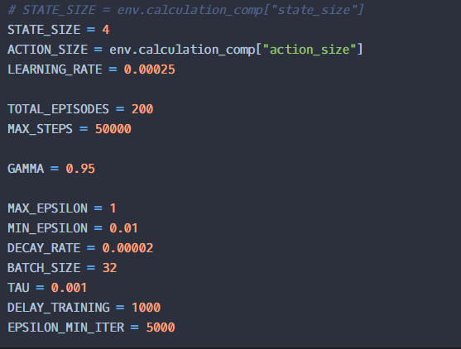
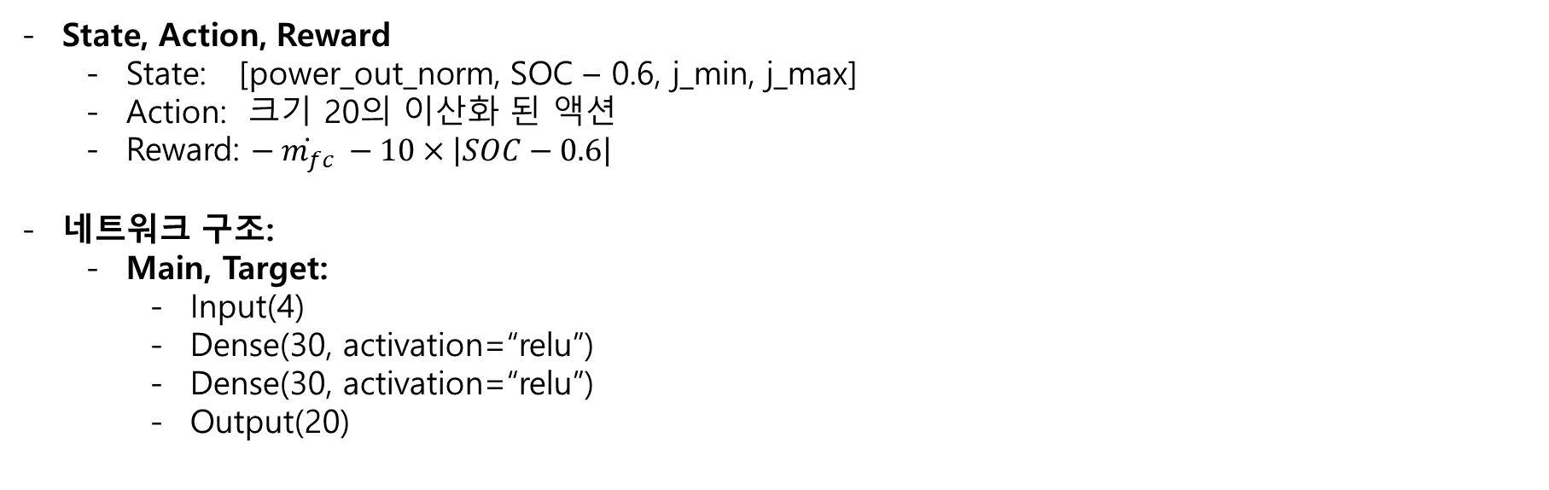
DDQN 1
State, Action, Reward
State: [power_out_norm, SOC – 0.6, j_min, j_max]
Action: 크기 20의 이산화 된 액션
Reward: $− \dot{m_{fc}} −10×\left|SOC−0.6\right|$
네트워크 구조:
Main, Target:
Input(4)
Dense(30, activation=“relu”)
Dense(30, activation=“relu”)
Output(20)
<하이퍼파라미터>
성공적임

Slide 20
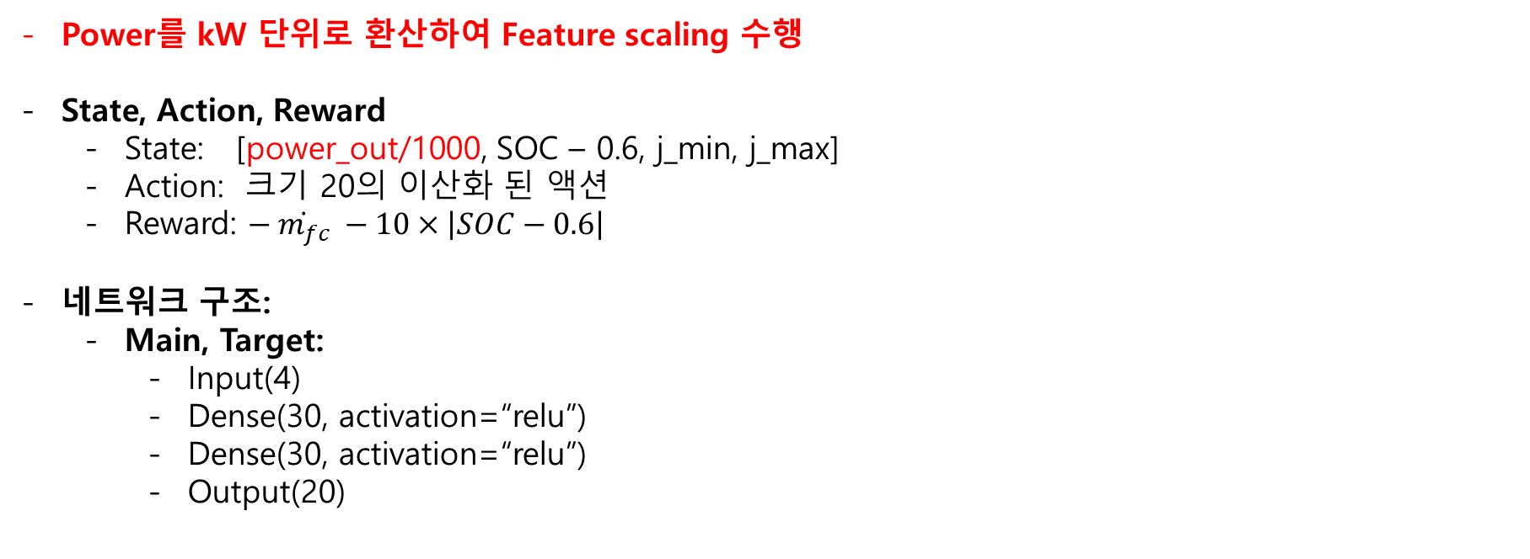
DDQN 2
Power를 kW 단위로 환산하여 Feature scaling 수행
State, Action, Reward
State: [power_out/1000, SOC – 0.6, j_min, j_max]
Action: 크기 20의 이산화 된 액션
Reward: $− \dot{m_{fc}} −10×\left|SOC−0.6\right|$
네트워크 구조:
Main, Target:
Input(4)
Dense(30, activation=“relu”)
Dense(30, activation=“relu”)
Output(20)
<하이퍼파라미터>
성공적임

Slide 21
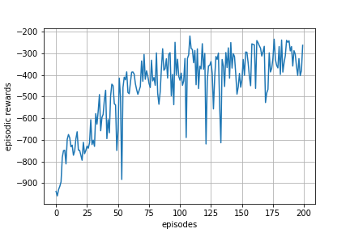
DDQN 2 – 결과
Power를 kW 단위로 환산하여 Feature scaling 수행
Feature scaling을 통해 학습 안정도를 크게 향상시킬 수 있음을 확인함

Slide 22
DDQN 3
다양한 State에 대한 실험을 진행함
Env1 State:
State: [power_out/1000, SOC, j_min, j_max]
Env2 State:
State: [tq, sp, SOC, j_min, j_max]
Env3 State:
State: [acc, sp, SOC, j_min, j_max]
Env4 State:
State: [acc, sp, SOC – 0.6, j_min, j_max]
<하이퍼파라미터>
성공적임

Slide 23
DDQN 3 – 결과
다양한 State에 대한 실험을 진행함
Env1 State:
State: [power_out/1000, SOC, j_min, j_max]
Env2 State:
State: [tq, sp, SOC, j_min, j_max]
Env3 State:
State: [acc, sp, SOC, j_min, j_max]
Env4 State:
State: [acc, sp, SOC – 0.6, j_min, j_max]
Tq, sp를 사용하는 것 아니면 모두 유효할 것으로 보임.
SOC는 SOC 절대값을 사용하는 것 보단 SOC-0.6을 사용하는 것이 좋은 듯 …

Slide 24
DDQN 3_ver2 – 결과
다양한 State에 대한 실험을 진행함
Env1 State:
State: [power_out/1000, SOC, j_min, j_max]
Env2 State:
State: [power_out, SOC, j_min, j_max]
Env3 State:
State: [power_out_norm, SOC, j_min, j_max]
Normalization을 적용할 경우, 학습이 불안정해짐 …
원인을 파악할 필요가 있음 (reference model은 안정적임)
Normalization이 필수적인 요소임으로 결론을 내자

Slide 25
DDQN 3_ver3 – 결과
다양한 State에 대한 실험을 진행함
Env1 State:
State: [power_out/1000, SOC, j_min, j_max]
Env2 State:
State: [power_out, SOC, j_min, j_max]
Env3 State:
State: [power_out/1000, SOC, j_min, j_max]
Batch Normalization을 적용함
DDQN에서 batch normalization은 악영향을 줄 뿐임

Slide 26
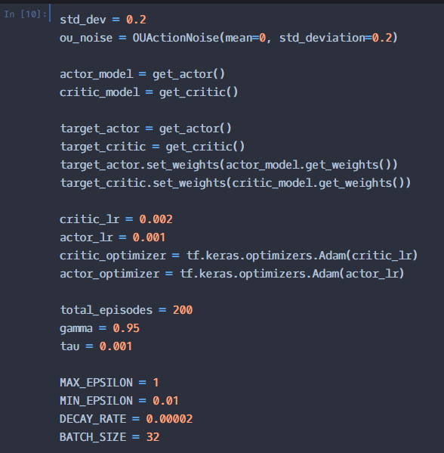
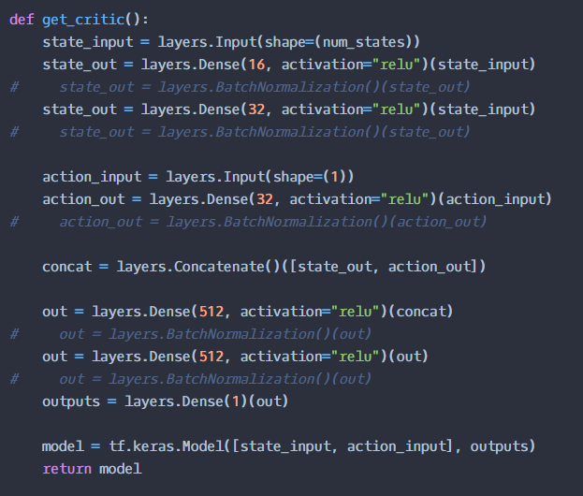

DDPG 1
State, Action, Reward
State: [power_out_norm, SOC – 0.6, j_min, j_max]
Action: 연속적인 액션
Reward:$− \dot{m_{fc}} −10×\left|SOC−0.6\right|$
네트워크 구조:
Actor:
Input(4)
Dense(512, activation=“relu”)
Dense(512, activation=“relu”)
Output(1)
Critic:
Input(4, 1)
Dense(16, activation=“relu”)
Dense(32, activation=“relu”)
Output(1)
<하이퍼파라미터>
학습률을 낮추니 성공하는 것으로 보임
<크리틱 구조>

Slide 27
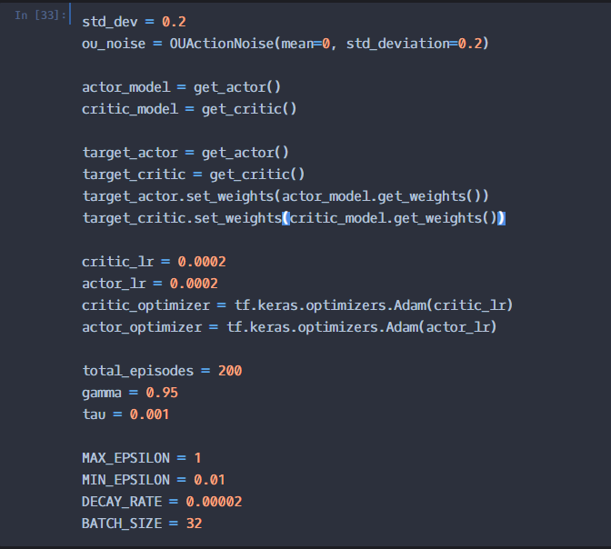

DDPG 2
Power를 kW 단위로 환산하여 Feature scaling 수행
State, Action, Reward
State: [power_out / 1000, SOC – 0.6, j_min, j_max]
Action: 연속적인 액션
Reward:$− \dot{m_{fc}} −10×\left|SOC−0.6\right|$
네트워크 구조:
Actor:
Input(4)
Dense(512, activation=“relu”)
Dense(512, activation=“relu”)
Output(1)
Critic:
Input(4, 1)
Dense(16, activation=“relu”)
Dense(32, activation=“relu”)
Output(1)
<하이퍼파라미터>
성공적임 ..
결국 DDPG 알고리즘으로 가야함
<크리틱 구조>

Slide 28
DDPG 3
다양한 State에 대한 실험을 진행함
Env1 State:
State: [power_out/1000, SOC - 0.6, j_min, j_max]
Env2 State:
State: [tq, sp_whl, SOC - 0.6, j_min, j_max]
Env3 State:
State: [acc, sp_whl, SOC - 0.6, j_min, j_max]
Env4 State:
State: [power_out / 1000, acc, sp_whl, SOC - 0.6, j_min, j_max]
<하이퍼파라미터>
Env1에 대해서만 부분적으로 성공적임 (Env2은 실패, Env3은 많이 실패…)
Decay Rate를 0.00001로 낮추기 시도

Slide 29
DDPG 4
Decay Rate에 따른 학습 안정도를 확인함
Decay Rate: [0.0001, 0.00004, 0.00002, 0.00001, 0.000005]
<하이퍼파라미터>
Decay Rate는 학습의 안정도에 큰 영향을 미치지 못하는 것으로 보임

Slide 30
DDPG 5
Replay memory에서 experiments를 normalization하는 방식을 활용하기
Env1 State:
State: [power_out/1000, SOC - 0.6, j_min, j_max]
Replay memory에서 power_out에 대해 min-max normalization 적용
[실패]
Env2 State:
State: [power_out/1000, SOC - 0.6, j_min, j_max]
Replay memory에서 모든 Feature에 대해 min-max normalization 적용
[실패]
Env3 State:
State: [acc, sp_whl, SOC - 0.6, j_min, j_max]
Replay memory에서 acc, sp_whl에 대해 min-max normalization 적용
[실패]
Env4 State:
State: [acc, sp_whl, SOC – 0.6, j_min, j_max]
Replay memory에서 모든 Feature에 대해 min-max normalization 적용
[실패]
<하이퍼파라미터>
Min-max normalization은 feature 값이 [0, 1]임. Power의 부호는 나름의 의미가 있으므로 부호가 표현되어야 함.

Slide 31
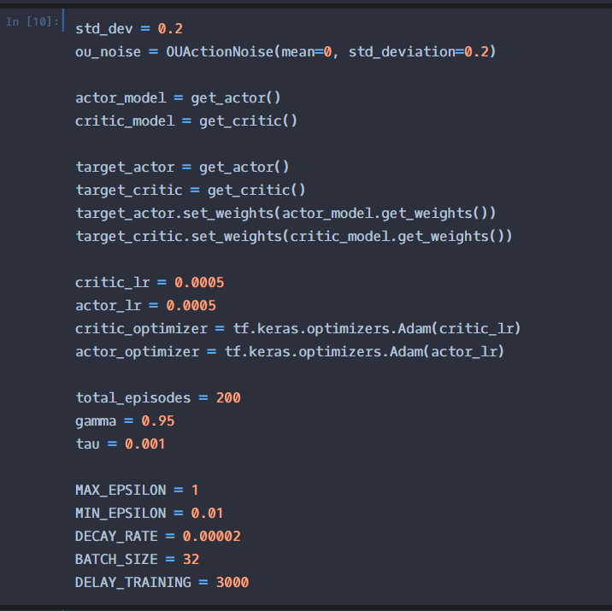
DDPG 5_ver2
Replay memory에서 experiments를 normalization하는 방식을 활용하기
Env1 State:
State: [power_out/1000, SOC - 0.6, j_min, j_max]
power_out에 대해 min-max normalization_ver2 적용
[V]
<하이퍼파라미터>
Mean-Standard deviation normalization보다 효과가 떨어지는 것으로 보임

Slide 32
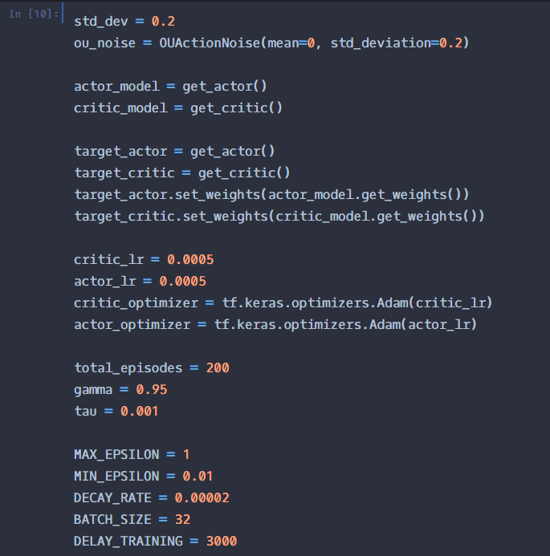
DDPG 6
Replay memory에서 experiments를 normalization하는 방식을 활용하기
Env1 State:
State: [power_out/1000, SOC - 0.6, j_min, j_max]
Replay memory에서 power_out에 대해 mean-std normalization 적용
[OOX]
Env2 State:
State: [power_out/1000, SOC – 0.6, j_min, j_max]
Replay memory에서 모든 Feature에 대해 mean-std normalization 적용
[VVV]
Env3 State:
State: [acc, sp_whl, SOC – 0.6, j_min, j_max]
Replay memory에서 acc, sp_whl에 대해 mean-std normalization 적용
[VXX]
Env4 State:
State: [acc, sp_whl, SOC - 0.6, j_min, j_max]
Replay memory에서 모든 Feature에 대해 mean-std normalization 적용
[XXX]
<하이퍼파라미터>

Slide 33
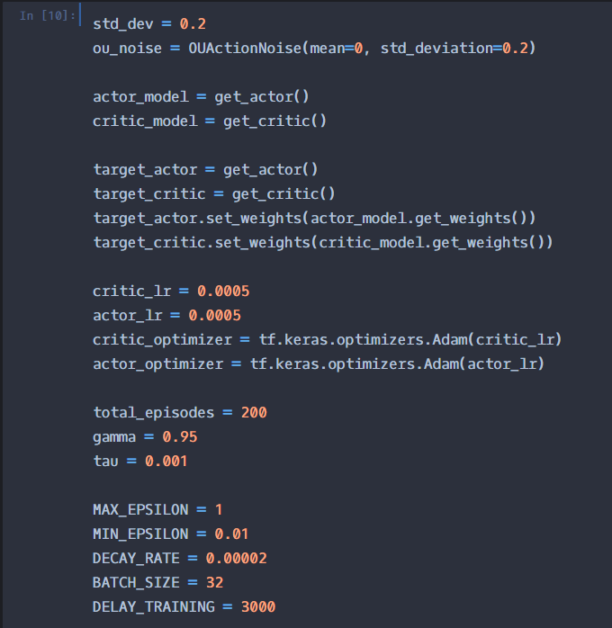
DDPG 6_ver2
Replay memory에서 experiments를 normalization하는 방식을 활용하기
Env1 State:
State: [power_out/1000, SOC - 0.6]
Replay memory에서 power_out에 대해 mean-std normalization 적용
[O]
Env2 State:
State: [power_out/1000, SOC – 0.6]
Replay memory에서 모든 Feature에 대해 mean-std normalization 적용
[V]
Env3 State:
State: [acc, sp_whl, SOC – 0.6]
Replay memory에서 acc, sp_whl에 대해 mean-std normalization 적용
[X]
Env4 State:
State: [acc, sp_whl, SOC - 0.6]
Replay memory에서 모든 Feature에 대해 mean-std normalization 적용
[X]
결론은 Env1이 가장 적합하다는 사실임

Slide 34
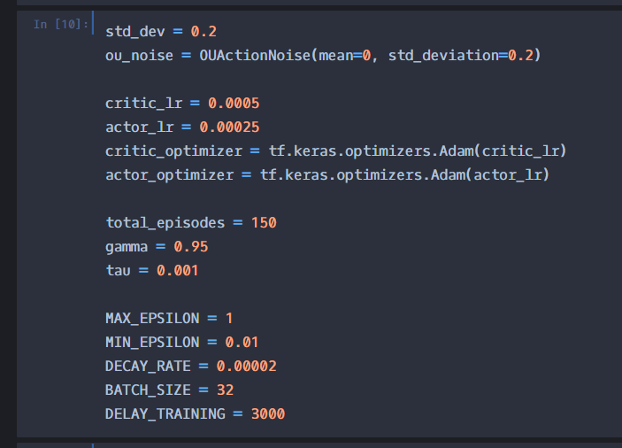
DDPG 6_ver3
State 차이에 따른 학습 안정도를 확인함
다수의 시험을 진행함
Env1 State:
State: [norm(power_out), SOC - 0.6, j_min, j_max]
[O, O, O, O, O, O, O, O, O, X]
Env2 State:
State: [norm(power_out), SOC – 0.6]
[O, V, V, V, O, O, V, O, O, O]
전체적으로는 Env1 state가 좋은 성능을 보이는 것으로 보임

Slide 35
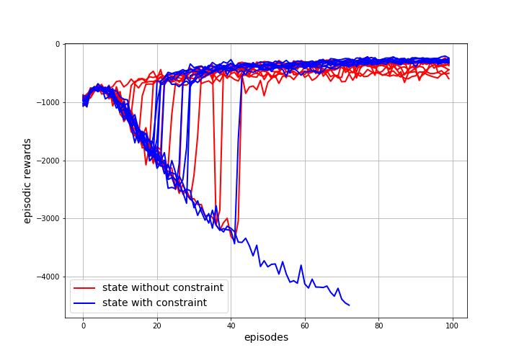
DDPG 6_ver3
State 차이에 따른 학습 안정도를 확인함
다수의 시험을 진행함
Env1 State:
State: [norm(power_out), SOC - 0.6, j_min, j_max]
[O, O, O, O, O, O, O, O, O, X]
Env2 State:
State: [norm(power_out), SOC – 0.6]
[O, V, V, V, O, O, V, O, O, O]
전체적으로는 current density constraint가 있는 것이 성능상 좋은 것으로 보임

Slide 36
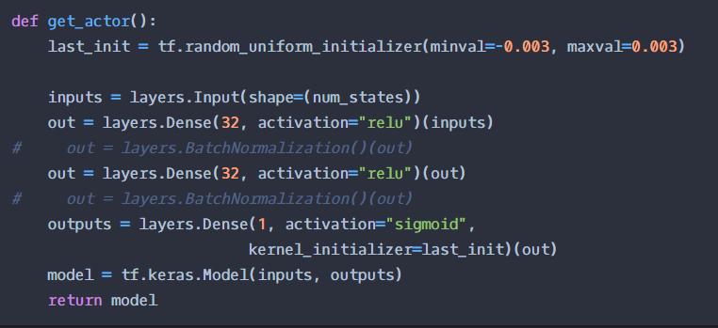
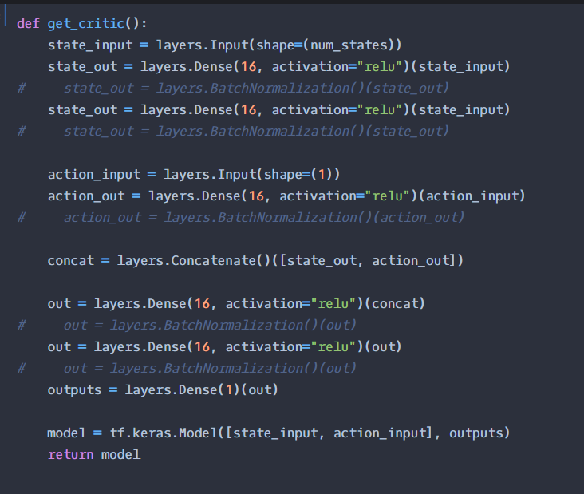
DDPG 6_ver4
Terminal를 고려한 알고리즘 구성
인공신경망 간소화하기
다수의 시험을 진행함
Env1 State:
State: [norm(power_out), SOC - 0.6, j_min, j_max]
[ ]
Env2 State:
State: [norm(power_out), SOC – 0.6]
[ ]
학습의 안정성이 떨어지는 결과를 초래함
인공신경망 구조가 결과에 많은 영향을 끼치는 것으로 보임
(확인이 필요한 부분임)

Slide 37
DDPG 7
State를 확장함: [power_out/1000, action_prev, SOC - 0.6, SOC]
Env1 State:
State: [power_out/1000, action_prev, SOC - 0.6, SOC]
Replay memory에서 power_out에 대해 mean-std normalization 적용
<하이퍼파라미터>
효과가 별로 없는 것으로 보임

Slide 38
DDPG 8
Terminal state를 고려한 네트워크 업데이트 알고리즘 추가
State의 정의
State: [norm(power_out), SOC - 0.6, J_min, J_max]
Replay memory에서 power_out에 대해 mean-std normalization 적용
<하이퍼파라미터>
더 효과를 확인할 필요가 있음.

Slide 39
DDPG 9
POMDP를 고려한 DDPG
DDPG 1:
State: [norm(power_out), SOC - 0.6, J_min, J_max]
Stack_size: 1
DDPG 2:
State: [norm(power_out), SOC - 0.6, J_min, J_max]
Stack_size: 4
DDPG 3:
State: [norm(power_out), SOC - 0.6, J_min, J_max]
Stack_size: 8
DDPG 4:
State: [norm(power_out), SOC - 0.6, J_min, J_max]
Stack_size: 16
<하이퍼파라미터>
오히려 스택 모델은 성능 악화를 일으킴

Slide 40
DDPG 9_ver2
Discount factor에 따른 영향도를 비교하는 실험
DDPG 1:
State: [norm(power_out), SOC - 0.6, J_min, J_max]
Discount factor: 0.0
DDPG 2:
State: [norm(power_out), SOC - 0.6, J_min, J_max]
Discount factor: 0.3
DDPG 3:
State: [norm(power_out), SOC - 0.6, J_min, J_max]
Discount factor: 0.6
DDPG 4:
State: [norm(power_out), SOC - 0.6, J_min, J_max]
Discount factor: 0.95
<하이퍼파라미터>
작은 Discount factor는 학습의 불안정성을 키움
0.95 이상의 Discount factor을 설정하는 것이 중요한듯

Slide 41
DDPG 9_ver3
Terminal state와 POMDP를 고려한 DDPG
DDPG 1:
State: [norm(power_out), SOC - 0.6, J_min, J_max]
Stack_size: 1
DDPG 2:
State: [norm(power_out), SOC - 0.6, J_min, J_max]
RNN 네트워크
Stack_size: 4
<하이퍼파라미터>
만들어야함

Slide 42
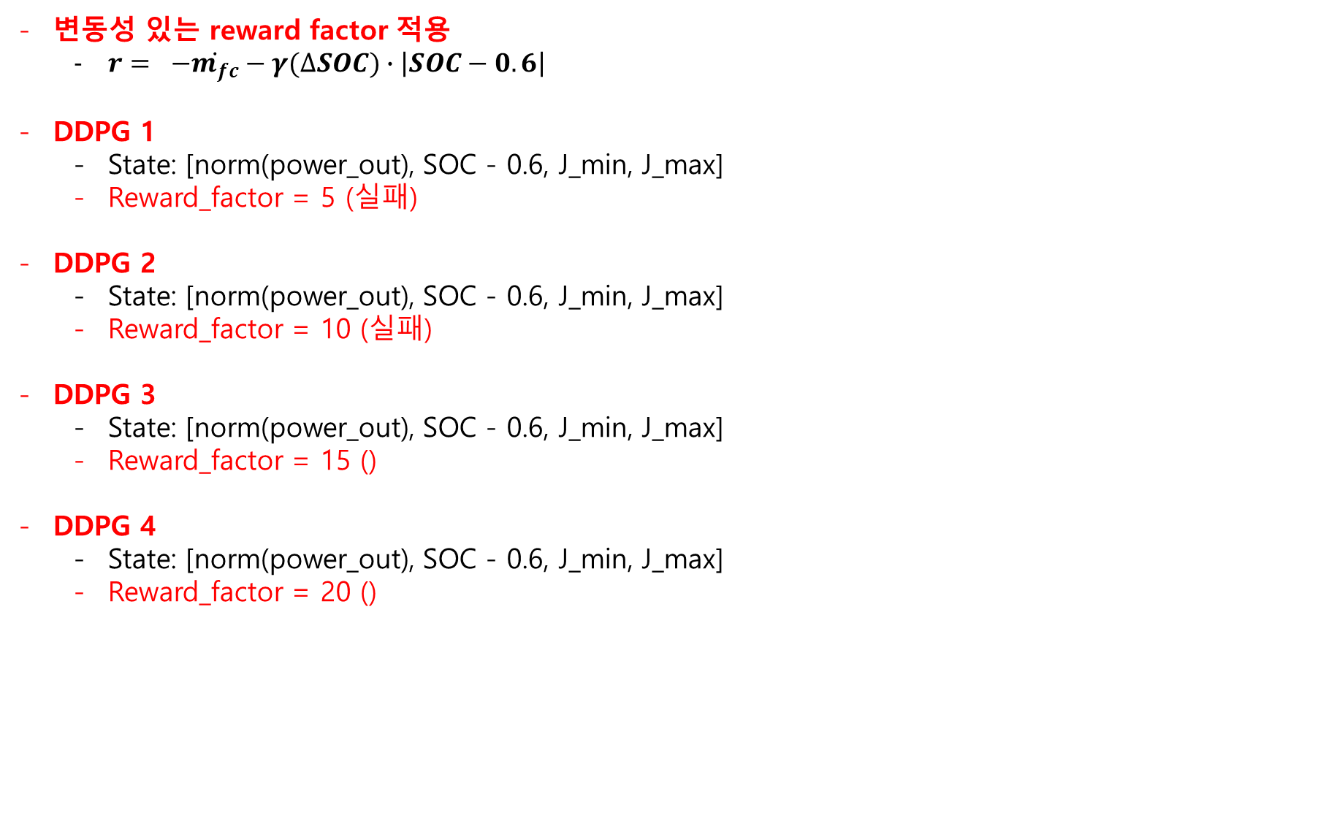
DDPG 10
변동성 있는 reward factor 적용
$r= −\dot{m_{fc}}−γ(∆SOC)∙\left|SOC−0.6\right|$
DDPG 1
State: [norm(power_out), SOC - 0.6, J_min, J_max]
Reward_factor = 5 (실패)
DDPG 2
State: [norm(power_out), SOC - 0.6, J_min, J_max]
Reward_factor = 10 (실패)
DDPG 3
State: [norm(power_out), SOC - 0.6, J_min, J_max]
Reward_factor = 15 ()
DDPG 4
State: [norm(power_out), SOC - 0.6, J_min, J_max]
Reward_factor = 20 ()
<하이퍼파라미터>
Reward Factor를 증가시킬 필요가 있음
Reward Factor가 너무 낮음

Slide 43

DDPG 10
변동성 있는 reward factor 적용
$r= −\dot{m_{fc}}−γ(∆SOC)∙\left|SOC−0.6\right|$
DDPG 1
State: [norm(power_out), SOC - 0.6, J_min, J_max]
Reward_factor = 25
DDPG 2
State: [norm(power_out), SOC - 0.6, J_min, J_max]
Reward_factor = 50
DDPG 3
State: [norm(power_out), SOC - 0.6, J_min, J_max]
Reward_factor = 70
DDPG 4
State: [norm(power_out), SOC - 0.6, J_min, J_max]
Reward_factor = 100
<하이퍼파라미터>
Reward Factor를 증가시킬 필요가 있음
Reward Factor가 너무 낮음

Slide 44
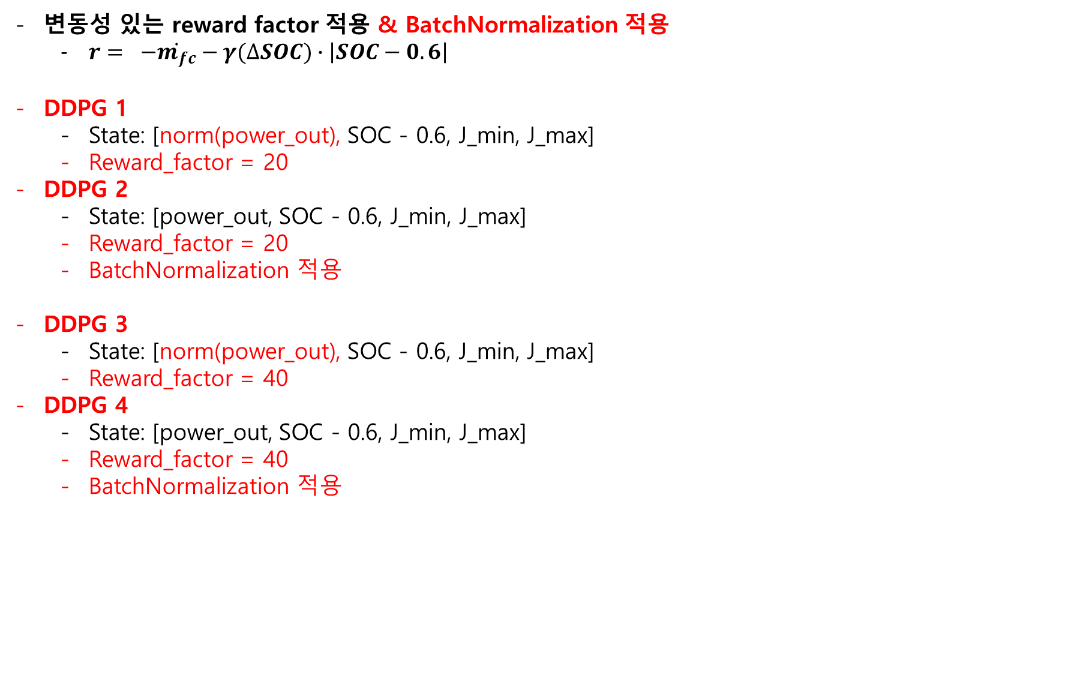
DDPG 10_ver2
변동성 있는 reward factor 적용 & BatchNormalization 적용
$r= −\dot{m_{fc}}−γ(∆SOC)∙\left|SOC−0.6\right|$
DDPG 1
State: [norm(power_out), SOC - 0.6, J_min, J_max]
Reward_factor = 20
DDPG 2
State: [power_out, SOC - 0.6, J_min, J_max]
Reward_factor = 20
BatchNormalization 적용
DDPG 3
State: [norm(power_out), SOC - 0.6, J_min, J_max]
Reward_factor = 40
DDPG 4
State: [power_out, SOC - 0.6, J_min, J_max]
Reward_factor = 40
BatchNormalization 적용
<하이퍼파라미터>
Reward Factor를 증가시킬 필요가 있음
Reward Factor가 너무 낮음

Slide 45
DDPG 11
Discount factor에 따른 영향도를 비교하는 실험
DDPG 1:
State: [norm(power_out), SOC - 0.6, J_min, J_max]
Discount factor: 0.95
DDPG 2:
State: [norm(power_out), SOC - 0.6, J_min, J_max]
Discount factor: 0.97
DDPG 3:
State: [norm(power_out), SOC - 0.6, J_min, J_max]
Discount factor: 0.98
DDPG 4:
State: [norm(power_out), SOC - 0.6, J_min, J_max]
Discount factor: 0.99
<하이퍼파라미터>
낮은 discount factor는 학습의 불안정성을 높임
하지만 또 1.0 근처의 discount factor 또한 학습의 불안정성을 높임
0.95 정도의 discount factor를 추천함

Slide 46
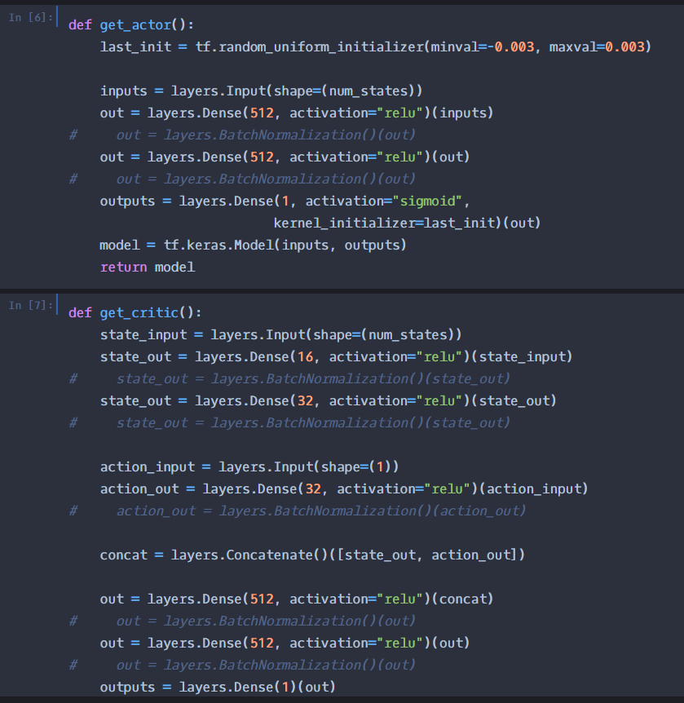
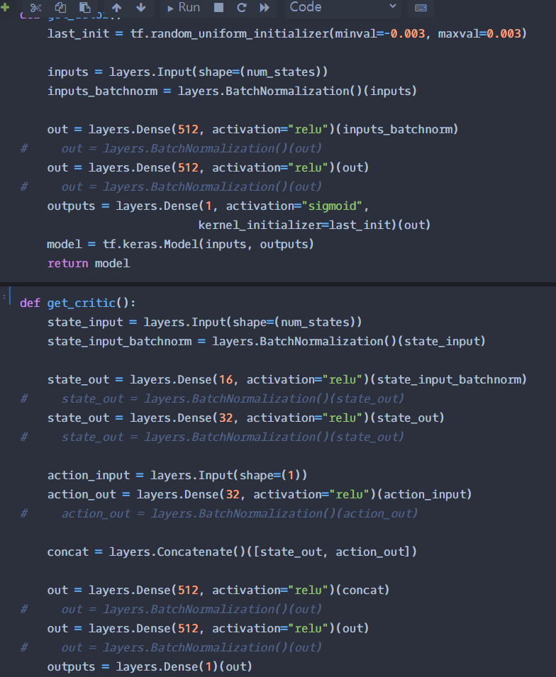
DDPG 12
신경망에서 Batch normalization을 적용함
DDPG 1
State: [norm(power_out / 1000), SOC - 0.6, J_min, J_max]
DDPG 2
State: [power_out / 1000, SOC - 0.6, J_min, J_max]
Batch normalization 적용

Slide 47
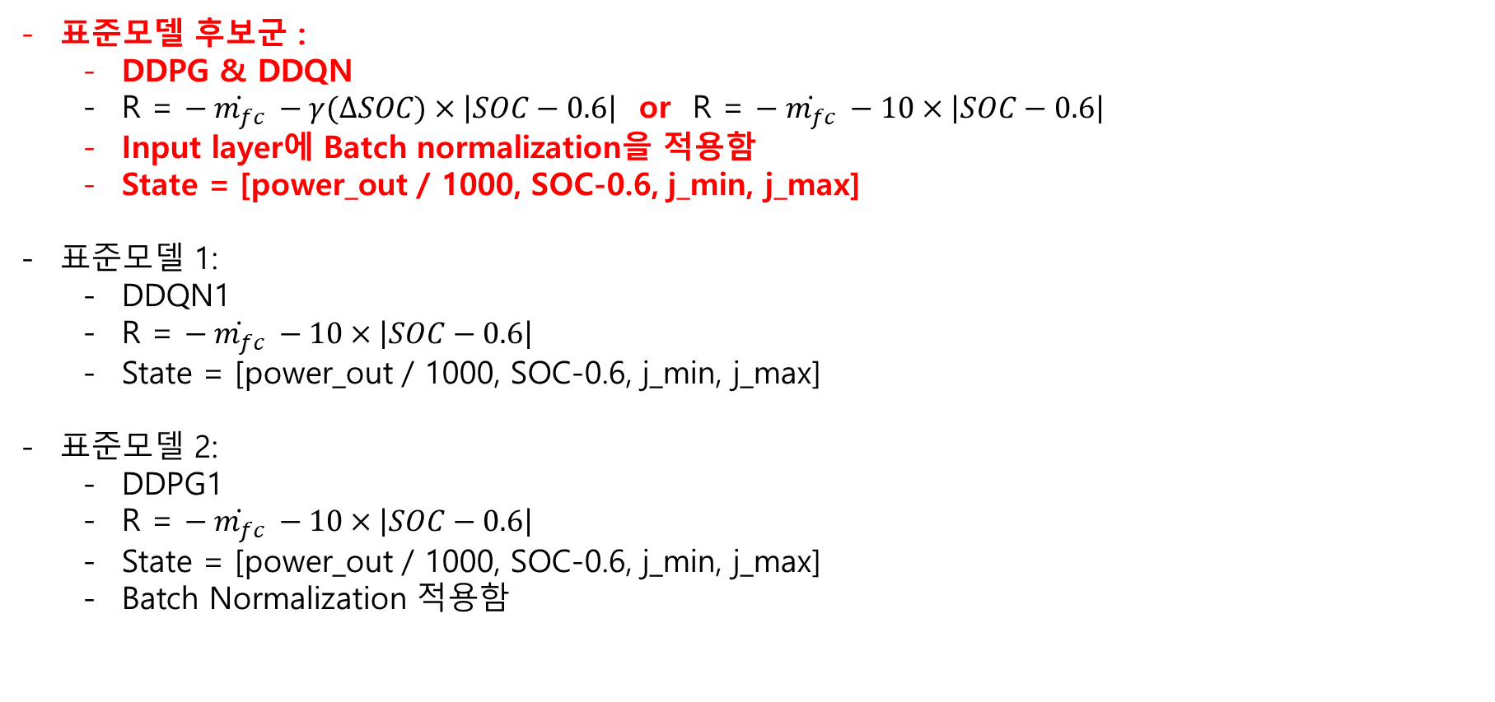
Generalization 실험 1
표준모델 후보군 :
DDPG & DDQN
R = $− \dot{m_{fc}} −γ(∆SOC)×\left|SOC−0.6\right|$ or R = $− \dot{m_{fc}} −10×\left|SOC−0.6\right|$
Input layer에 Batch normalization을 적용함
State = [power_out / 1000, SOC-0.6, j_min, j_max]
표준모델 1:
DDQN1
R = $− \dot{m_{fc}} −10×\left|SOC−0.6\right|$
State = [power_out / 1000, SOC-0.6, j_min, j_max]
표준모델 2:
DDPG1
R = $− \dot{m_{fc}} −10×\left|SOC−0.6\right|$
State = [power_out / 1000, SOC-0.6, j_min, j_max]
Batch Normalization 적용함
학습 진행
학습 진행

Slide 48
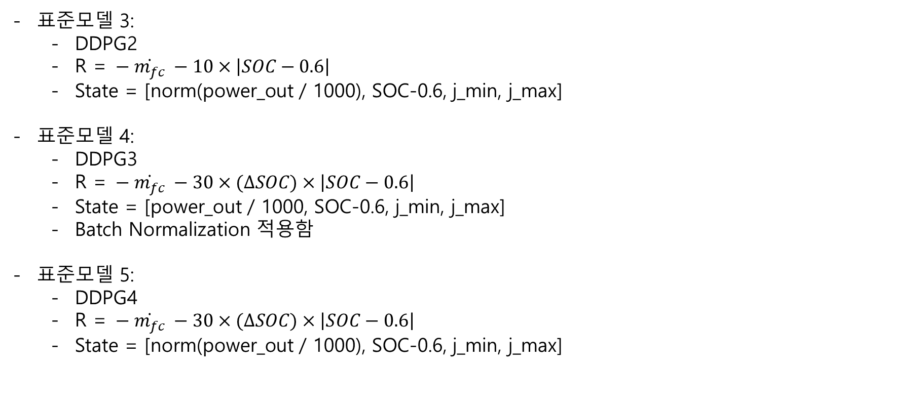
Generalization 실험 1
표준모델 3:
DDPG2
R =$− \dot{m_{fc}} −10×\left|SOC−0.6\right|$
State = [norm(power_out / 1000), SOC-0.6, j_min, j_max]
표준모델 4:
DDPG3
R =$− \dot{m_{fc}} −30×(∆SOC)×\left|SOC−0.6\right|$
State = [power_out / 1000, SOC-0.6, j_min, j_max]
Batch Normalization 적용함
표준모델 5:
DDPG4
R =$− \dot{m_{fc}} −30×(∆SOC)×\left|SOC−0.6\right|$
State = [norm(power_out / 1000), SOC-0.6, j_min, j_max]
학습 진행
학습 진행

Slide 49
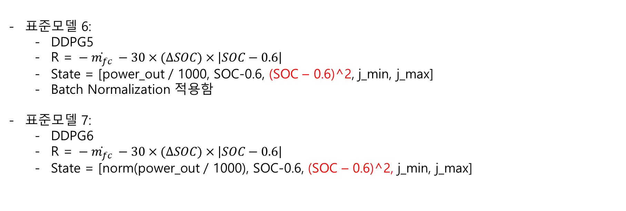
Generalization 실험 1
표준모델 6:
DDPG5
R =$− \dot{m_{fc}} −30×(∆SOC)×\left|SOC−0.6\right|$
State = [power_out / 1000, SOC-0.6, (SOC – 0.6)^2, j_min, j_max]
Batch Normalization 적용함
표준모델 7:
DDPG6
R =$− \dot{m_{fc}} −30×(∆SOC)×\left|SOC−0.6\right|$
State = [norm(power_out / 1000), SOC-0.6, (SOC – 0.6)^2, j_min, j_max]
학습 진행
실패임 ….
여타의 다른 사이클에 대해서도 학습을 진행할 필요성이 있음….
배치노멀라이재이션을 할 때 큰 효과 기대 가능

Slide 50
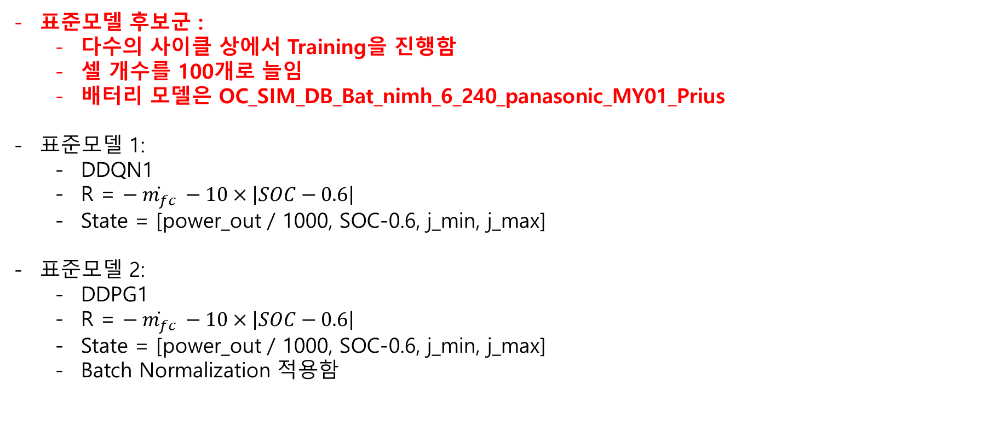
Generalization 실험 2
표준모델 후보군 :
다수의 사이클 상에서 Training을 진행함
셀 개수를 100개로 늘임
배터리 모델은 OC_SIM_DB_Bat_nimh_6_240_panasonic_MY01_Prius
표준모델 1:
DDQN1
R = $− \dot{m_{fc}} −10×\left|SOC−0.6\right|$
State = [power_out / 1000, SOC-0.6, j_min, j_max]
표준모델 2:
DDPG1
R = $− \dot{m_{fc}} −10×\left|SOC−0.6\right|$
State = [power_out / 1000, SOC-0.6, j_min, j_max]
Batch Normalization 적용함
학습 진행
학습 진행

Slide 51
Generalization 실험 2
표준모델 3:
DDPG2
R =$− \dot{m_{fc}} −10×\left|SOC−0.6\right|$
State = [norm(power_out / 1000), SOC-0.6, j_min, j_max]
표준모델 4:
DDPG3
R =$− \dot{m_{fc}} −30×(∆SOC)×\left|SOC−0.6\right|$
State = [power_out / 1000, SOC-0.6, j_min, j_max]
Batch Normalization 적용함
표준모델 5:
DDPG4
R =$− \dot{m_{fc}} −30×(∆SOC)×\left|SOC−0.6\right|$
State = [norm(power_out / 1000), SOC-0.6, j_min, j_max]
학습 진행
학습 진행

Slide 52
Generalization 실험 2
표준모델 6:
DDPG5
R =$− \dot{m_{fc}} −30×(∆SOC)×\left|SOC−0.6\right|$
State = [power_out / 1000, SOC-0.6, (SOC – 0.6)^2, j_min, j_max]
Batch Normalization 적용함
표준모델 7:
DDPG6
R =$− \dot{m_{fc}} −30×(∆SOC)×\left|SOC−0.6\right|$
State = [norm(power_out / 1000), SOC-0.6, (SOC – 0.6)^2, j_min, j_max]
학습 진행

Slide 53
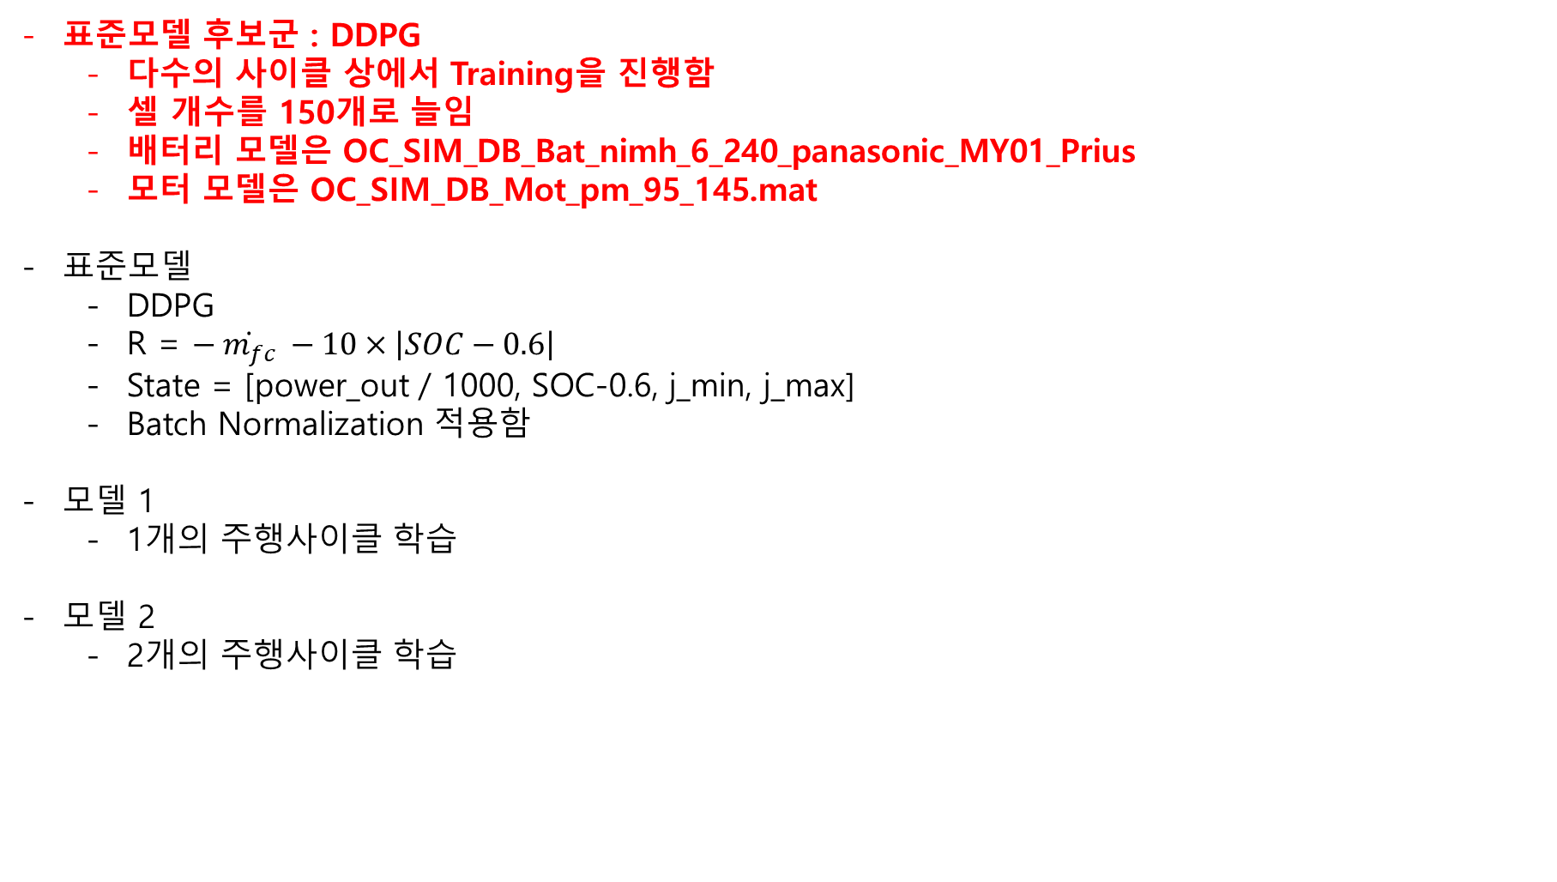
Generalization 실험 3
표준모델 후보군 : DDPG
다수의 사이클 상에서 Training을 진행함
셀 개수를 150개로 늘임
배터리 모델은 OC_SIM_DB_Bat_nimh_6_240_panasonic_MY01_Prius
모터 모델은 OC_SIM_DB_Mot_pm_95_145.mat
표준모델
DDPG
R = $− \dot{m_{fc}} −10×\left|SOC−0.6\right|$
State = [power_out / 1000, SOC-0.6, j_min, j_max]
Batch Normalization 적용함
모델 1
1개의 주행사이클 학습
모델 2
2개의 주행사이클 학습
NEDC로만 학습

Slide 54
Generalization 실험 3
모델 3
3개의 주행사이클 학습
모델 4
4개의 주행사이클 학습
모델 5
10개의 주행사이클 학습
5개로 변경
모델 6
15개의 주행사이클 학습
6개로 변경
모델 7
20개의 주행사이클 학습
7개로 변경
모델 8
24개의 주행사이클 학습
8개로 변경
현재 모델 1, 3, 4에 대해서 유효한 모델을 얻음..
여러가지 주행사이클을 모두 한번에 학습에 활용하지 않고 순차적으로 활용한다면 어떨까? …
오히려 1개의 주행사이클에서 학습된 모델의 일반화가 더 잘되는듯…
학습의 안정성으로 인한 효과가 다수의 사이클을 경험하는 효과보다 큰 것으로 예상 됨

Slide 55
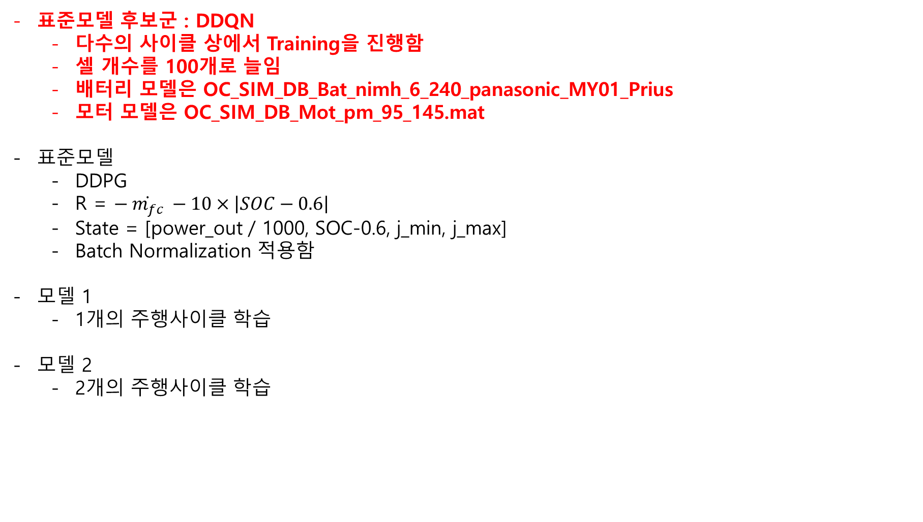
Generalization 실험 4
표준모델 후보군 : DDQN
다수의 사이클 상에서 Training을 진행함
셀 개수를 100개로 늘임
배터리 모델은 OC_SIM_DB_Bat_nimh_6_240_panasonic_MY01_Prius
모터 모델은 OC_SIM_DB_Mot_pm_95_145.mat
표준모델
DDPG
R = $− \dot{m_{fc}} −10×\left|SOC−0.6\right|$
State = [power_out / 1000, SOC-0.6, j_min, j_max]
Batch Normalization 적용함
모델 1
1개의 주행사이클 학습
모델 2
2개의 주행사이클 학습
NEDC로만 학습

Slide 56
Generalization 실험 4
모델 3
3개의 주행사이클 학습
모델 4
5개의 주행사이클 학습
모델 5
10개의 주행사이클 학습
모델 6
15개의 주행사이클 학습
모델 7
20개의 주행사이클 학습
모델 8
24개의 주행사이클 학습
학습 진행

Slide 57
Generalization 실험 5
Easy case – city cycle만 모아서 학습과 테스트를 진행
대면적 사이즈를 150으로 축소시킴 ..
DDQN 1 → 학습사이클 1개
DDQN 2 → 학습사이클 3개
DDQN 3 → 학습사이클 7개
DDQN 4 → 학습사이클 20개
DDPG 1 → 학습사이클 1개
DDPG 2 → 학습사이클 3개
DDPG 3 → 학습사이클 7개
DDPG 4 → 학습사이클 20개
Generalized 모델로 소개함

Slide 58
Generalization 실험 5
실험결과 정리
대면적 사이즈를 150으로 축소시킴 ..
DDQN 1 → 학습사이클 1개
DDQN 2 → 학습사이클 3개
DDQN 3 → 학습사이클 7개
DDQN 4 → 학습사이클 20개
DDPG 1 → 학습사이클 1개
DDPG 2 → 학습사이클 3개
DDPG 3 → 학습사이클 7개
DDPG 4 → 학습사이클 20개
Generalized 모델로 소개함

Slide 59
Generalization 실험 6
All case에서 실험을 진행함
액션의 가용 범위를 달리하면서 학습의 안정도와 일반화 파워를 확인함
DDPG1:
대면적 : 150
셀 개수: 150
학습사이클 개수: 10개
DDPG2:
대면적 : 200
셀 개수: 200
학습사이클 개수: 10개
실험 진행 중 (Desktop)

Slide 60
Generalization_MDP
MDP Driver model을 만들어 일반화하는 작업을 진행함
기존의 학습된 네트워크 (Generalization5 model)에 MDP 사이클을 적용하여 학습을 진행함
DDPG1:
대면적 : 150
셀 개수: 150
MDP 모델로 학습을 진행함
DDPG2:
대면적 : 200
셀 개수: 200
여러 개의 MDP 모델로 학습을 진행함
DDPG3:
대면적 : 200
셀 개수: 200
한 개의 MDP 사이클에 대해 학습 후, 다양한 MDP 사이클 학습
학습이 잘됨, 200/200으로 스택 사이즈를 증가하여 학습을 진행 중…
학습이 안됨
확인 필요함

Slide 61
Generalization_MDP
MDP Driver model을 만들어 일반화하는 작업을 진행함
기존의 학습된 네트워크 (Generalization5 model)에 MDP 사이클을 적용하여 학습을 진행함
DDPG1:
대면적 : 150
셀 개수: 150
MDP 모델로 학습을 진행함
DDPG2:
대면적 : 200
셀 개수: 200
여러 개의 MDP 모델로 학습을 진행함
DDPG3:
대면적 : 200
셀 개수: 200
한 개의 MDP 사이클에 대해 학습 후, 다양한 MDP 사이클 학습
학습이 잘됨, 200/200으로 스택 사이즈를 증가하여 학습을 진행 중…
학습이 안됨
확인 필요함

Slide 62
Generalization_MDP_ver2
MDP Driver model을 만들어 일반화하는 작업을 진행함
배터리를 OC_SIM_DB_Bat_nimh_30_300_ovonic로 교체하여 학습을 진행함
MDP 모델로 학습을 진행함
DDPG1:
대면적 : 200
셀 개수: 200
여러 개의 MDP 모델로 학습을 진행함
DDPG2:
대면적 : 200
셀 개수: 200
한 개의 MDP 사이클에 대해 학습 후, 다양한 MDP 사이클 학습
학습이 잘 된다면 전의 모델의 배터리 모델을 변경시켜야 할 듯 …
학습이 너무 잘됨.. 결국 학습은 배터리와 연료전지의 용량이 중요함

Slide 63
Scalability1
차중을 증가시키고 연료전지의 사이즈와 배터리 종류를 달리하여 학습의 Scalability를 확인함:
셀 개수: 300
표면적: 200
차중: 1500kg
배터리: Panasonic_prius → nimh_30_300_ovonic
학습은 표준 사이클에서 학습을 진행함 (data/city/01_FTP72_fuds)
이후에 MDP에서 학습을 진행함
Transfer learning과도 학습 속도를 비교해야 함:
DDPG1 : Transfer learning을 적용하지 않음
DDPG2 : Transfer learning을 적용함.. (generalization 5 model)
재원에 따른 학습의 정도가

Slide 64
Scalability2
차중을 증가시키고 연료전지의 사이즈와 배터리 종류를 달리하여 학습의 Scalability를 확인함:
셀 개수: 300
표면적: 200
차중: 1500kg
배터리: Panasonic_prius → nimh_30_300_ovonic
추가적으로 하이브리드 구조를 병렬형에서 직렬형으로 변경함
학습은 표준 사이클에서 학습을 진행함 (data/city/01_FTP72_fuds)
이후에 MDP에서 학습을 진행함
Transfer learning과도 학습 속도를 비교해야 함:
DDPG1 : Transfer learning을 적용하지 않음
DDPG2 : Transfer learning을 적용함.. (generalization 5 model)

